Slide 1
EKO DAN/ÖKO NAP
Naravoslovni/tehnični dan – 15. 5. 2020
Természettudományi/technikai nap – 2020. 5. 15.

Slide 2
Dragi učenec/učenka! Kedves tanuló!
Tvoj današnji šolski dan bo potekal drugače kot običajno. Želim ti, da si današnji čas vzameš čisto zase, da zadihaš, se sprostiš in pomisliš na svoje bližnje. Tudi to je pot k osebnemu zdravju./A mai napod a megszokottnál egy kicsit másképp fog zajlani. Azt kívánom, hogy a mai napot teljes mértékben magadra szánd, hogy ellazulj, fellélegez és gondolj a szeretteidre. Ez mind a személyes egészség felé vezető út.
(Svetujem ti, da tale PPT gledaš v načinu predstavitve, da bodo do izraza prišli vsi učinki in povezave.)/(Azt javaslom, hogy ezt a PPT-t a prezentációs módban tekintsd meg, hogy minden hatás és link előtérbe kerüljön.)

Slide 3
ZDRAVJE/EGÉSZSÉG
Zdravje pojmujemo kot stanje TELESNEGA, DUŠEVNEGA in SOCIALNEGA blagostanja in ni le odsotnost bolezni. Zdravja pa ne more biti brez ZDRAVEGA OKOLJA. /Az egészség kifejezés alatt, mind a fizikai, mind a mentális és társadalmi jólét állapotát értjük, és nem csak a betegség hiányának az állapotát. Viszont nincs egészség EGÉSZSÉGES KÖRNYEZET nélkül.
Tako se bo tudi današnji dan prepletel s temi štirimi vidiki zdravja. Vsak vidik zdravja bo na drsnicah obarvan drugače./Ennek tükrében a mai tevékenységi nap is az egészség e négy szempontjával fonódik össze. Az egészség minden szempontját eltérő színnel ábrázoltuk a prezentációban.
Svetujem ti, da izvajaš dejavnosti po vrsti.
Zagotovo bo tvoje počutje (in s tem zdravje) ob koncu tega dneva fantastično./Azt javaslom, hogy végezd el a tevékenységeket sorjában egymás után. Természetesen a közérzeted (és így az egészséged) a nap végén fantasztikus fog lenni.

Slide 4
Pred začetkom pa še to:/A kezdet előtt:
Karkoli boš ustvaril/ustvarila, posnetke izvajanja vaj, smešne trenutke, lepe misli, izvedbo izziva ... zabeleži s fotoaparatom in jih pošlji razredniku/razredničarki. Tako bomo tudi s tvojim prispevkom ovekovečili ta nenavaden čas./Bármit is fogsz készíteni, felvételeket a gyakorlatokról, vicces pillanatokat, kedves gondolatokat, a kihívás megvalósítását ... rögzítsd kamerával/fényképezőgéppel és küld el az osztályfőnöködnek. Ily módon a te hozzájárulásoddal is leltározzuk ezt a furcsa időt.

Slide 5
ZA DOBRO JUTRO/JÓREGGELTRE

Slide 6
ZA DOBRO JUTRO/JÓREGGELTRE
Naslednja aktivnost te bo popeljala v magični svet sproščanja./
A következő tevékenység elvisz a pihenés varázslatos világába.
Najprej popij en kozarec vode, da bo Tvoje telo čisto in pretočno.
Sledila bo meditacija .... Kaj to sploh je?/
Először igyál egy pohár vizet, hogy a tested megtisztuljon.
Ezután következhet a meditáció.... Mi is az egyébként?
»Meditacija ni sredstvo za dosego cilja, ker je sredstvo in cilj.« /
» A meditáció nem eszköz a cél eléréséhez, mert eszköz és cél.« (Krišnamurtijai Krisšamurti)

Slide 7
Meditacija je pomembno orodje pri doseganju našega notranjega ravnotežja. Naši dnevi so napolnjeni z umsko dejavnostjo, zato je zelo blagodejno, če si vzamemo nekaj časa, da um sprostimo in se umaknemo iz sveta misli. Seveda je naš um v začetku kot nevzgojena živalca in skače in beži in se nikakor noče umiriti./A meditáció fontos eszköz a belső egyensúly elérésében. Napjaink tele vannak mentális tevékenységekkel, ezért nagyon hasznos, ha időt veszünk igénybe az elme pihentetésére és a gondolatok világából való kilépésre. Természetesen az elménk kezdetben olyan, mint egy szelídítetlen állat, amely futkos és ugrándozik, és semmiképpen sem akar megnyugodni.

Slide 8
Kako naj meditiram?/Hogy meditáljak?
Vse misli dopustimo, ničemur se ne upiramo. Ko uspemo gledati med meditacijo tok naših misli, kot da bi se skozi nas vrtel film, se ne vpletamo vanje, jim ne dajemo več pozornosti in s tem energije. Ker jih ne hranimo več, počasi izginjajo in mi se znajdemo v blagodejni tišini, ki nas zdravi in pomirja./Minden gondolatot engedjünk meg magunkmak, amely átvillan az elménken, semelyiknek se álljunk ellen. Amikor sikerül úgy megfigyelnünk gondolataink áramlását a meditáció során, mintha egy film peregne le, mi pedig mint kivülállók szemléljük azt, akkor már nem fordítunk nekik nagyobb figyelmet, és ezáltal energiát se gondolatainknak. Mivel már nem „etetjük” őket, lassan eltűnnek, és jótékony csendben találjuk magunkat, amely gyógyít és nyugtat.

Slide 9
Vodena meditacija
Zdaj pa si le odpri priponko in uživaj v vodeni meditaciji .../
Most kattints a linkre, és élvezd a vezetett meditációt ...
Če želiš meditacijo poslušat v slovenskem jeziku klikni na besedo „Vodena meditacija“./Ha magyar nyelven szeretnéd hallgatni a meditációt, kattints a „Vezetett meditáció“ szóra.
Vezetett meditáció
NAMASTE

Slide 10
ČAS JE ZA VITAMINE/
ITT AZ IDŐ A VITAMINOKRA

Slide 11
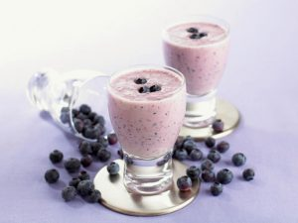
ČAS JE ZA VITAMINE!!!/ITT AZ IDŐ A VITAMINOKRA!!!
Iz sestavin, ki jih najdeš v domačem hladilniku ali shrambi zase in za svoje bližnje pripravi vitaminsko bombo!/
Készíts vitaminbombát magadnak és szeretteinek a hűtőszekrényben, illetve a kamrában található alapanyagokból!
NE POZABI FOTOGRAFIRATI!/NE FELEDD LEFOTÓZNI!

Slide 12
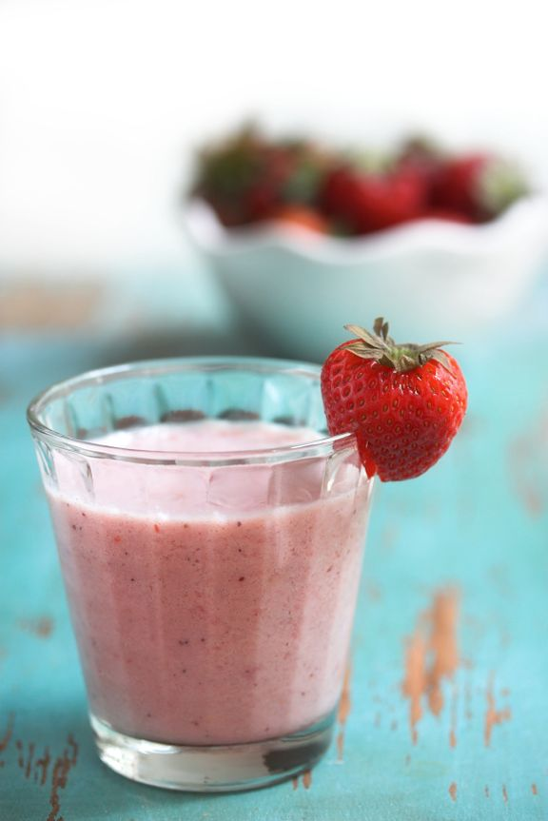
Kako se lotiti izdelave smutija?/ Hogyan készíts smoothie-t?
Nič lažjega:/Nincs egyszerűbb:
Poišči sestavine: sadje, med, zeleno zelenjavo (npr. špinača), lahko pa tudi mleko / smetana / jogurt .../Keresd meg az összetevőket: gyümölcs, méz, zöld zöldségek (pl. spenót), valamint tej / tejszín / joghurt ...
Premisli, če je kombinacija živil za tvoj okus dovolj skladna in bo okus uravnotežen (ne prekislo, ne presladko). /Fontold meg, hogy az ételek kombinációja megfelel-e az ízlésednek, és ha az íz kiegyensúlyozott-e (nem túl savanyú, nem túl édes).
Živila daj v mešalnik ali pa jih pretlači s paličnim mešalnikom./Helyezd az összetevőket egy turmixgépbe, vagy tömörítsd botmixerrel.
Poskusi in izboljšaj po potrebi./Kóstold meg, szükség szerint javítsd ki.
Nalij v kozarce in ne pozabi na primerno dekoracijo!/Önts ki poharakba és ne felejtsd el megfelelően dekorálni!
Fotografiraj, zapiši recept in nam pošlji svoj primer!/Fényképezd le, írd le a receptet, és küld el.

Slide 13
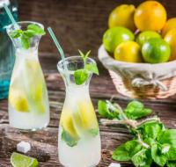
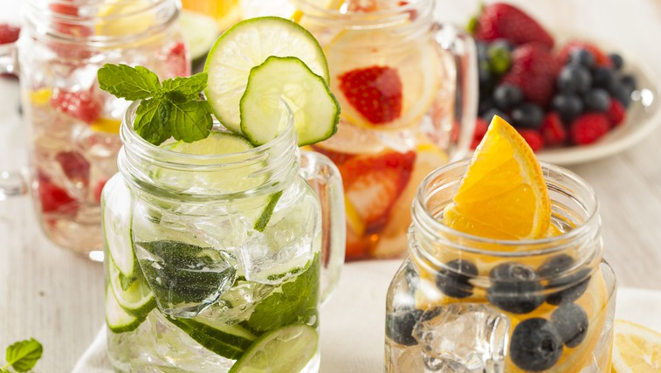
Če ti smuti ne „diši“ si pripravi:/ Ha nem kedveled annyira a smoothie-t, készíts:
najboljšo limonado ali vodo z okusom/
legjobb limonádét vagy ízesített vízet

Slide 14
ZDRAVO OKOLJE/
EGÉSZSÉGES KÖRNYEZET

Slide 15
Ni zdravja brez zdravega okolja!/
Nincs egészség egészséges környezet nélkül!
Najprej si oglej kratke filmčke:/Először nézd meg az alábbi kisfilmeket:
10 apróság, amivel megmentheted a Földet:
https://www.youtube.com/watch?v=5M_X6vp8kp8&list=RDCMUCEjwheEK9lMWgQOKFGgr0xw&start_radio=1&t=14
Onesnaženost zraka z delci PM10: https://www.youtube.com/watch?v=lqnlHOulyUs
Mali ukrepi za bolj zdravo okolje: https://www.youtube.com/watch?v=baxCv9WIaCE
Podnebne spremembe: https://www.youtube.com/watch?v=wA-ulZWTYzI
Koliko posamezna država onesnažuje okolje: https://www.youtube.com/watch?v=VWOHVc7G-UI
Ohranimo deževni gozd: https://www.youtube.com/watch?v=wA-ulZWTYzI

Slide 16
Kaj lahko naredimo mi?/Mit tehetünk mi?
Oglej si posnetek:/Nézd meg a felvételt https://www.youtube.com/watch?v=d3B-TgHzBRw
Možganska nevihta … Ötletbörze ...
Zapiši svoje ideje na list papirja .... /Írd le ötleteid egy darab papírra …

Slide 17
NOVI IZZIVI/
Új kihívások

Slide 18
Sedaj pa te vabim, da sprejmeš enega izmed naslednjih izzivov in se ga resnično lotiš:/ Felhívlak, hogy fogadd el a következő kihívások egyikét, és odaadón foglalkozz vele:

Slide 19
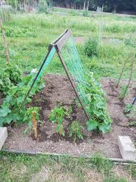
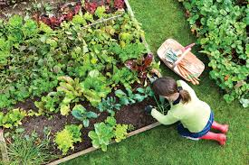
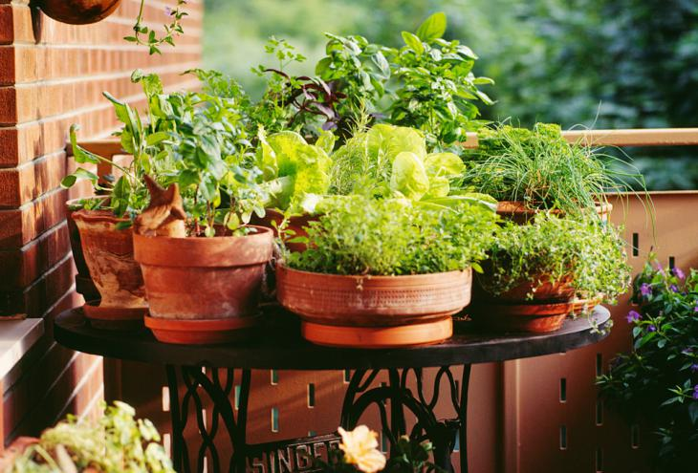
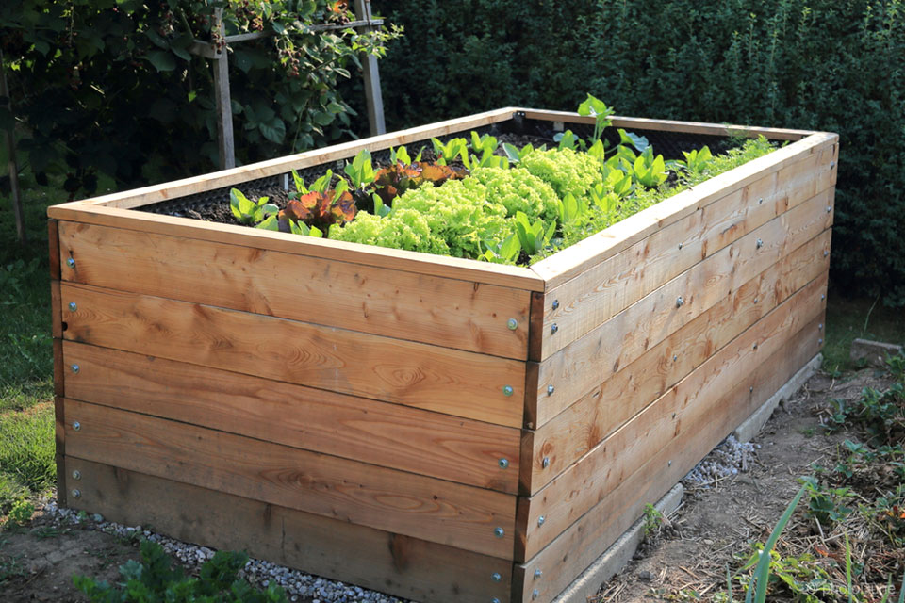
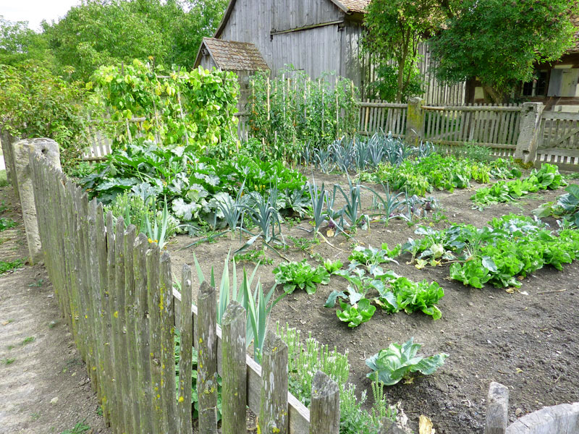
ŠOLSKI VRTOVI V TEM ČASU CVETIJO IN ZELENIJO, LE, DA JIM MANJKA MLADIH ROK ZA DELO IN SRC ZA OBČUDOVANJE. Naj tudi v osami lepo uspeva in razveseljuje vse, ki ga lahko opazujejo. Ob vrnitvi v šolske klopi pa nam bo prijetna barvita dobrodošlica./ AZ ISKOLAI VETEMÉNYESEK IS MÁR EKÖZBEN ZÖLDELNEK ÉS VÍRULNAK, CSAK HIÁNYOLJÁK AZ ÜGYES FIATAL KEZEKET. Zöldeljenek szépen a magányban is, és örvendezzék mindazokat, akik rátekintenek. Miután visszatértünk az iskolába, kellemes színes fogadtatásban lesz részünk.
IZZIV 1: posadi ali posej nekaj na domačem vrtu ali v korito (vrtnino, zelišče, rožo …)/ kIhívás 1: : ültess vagy vess be valamit az otthoni kertbe/veteményesbe, vagy egy cserépbe (zöldség, gyógynövény, virág…)

Slide 20
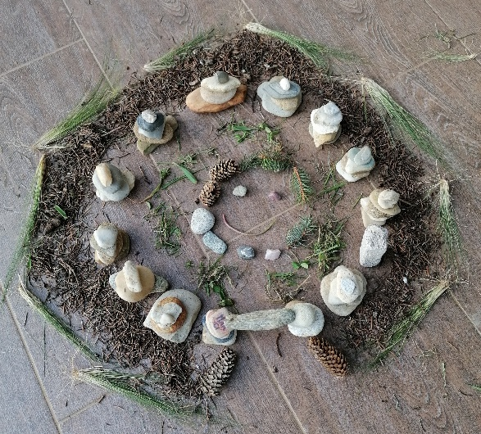
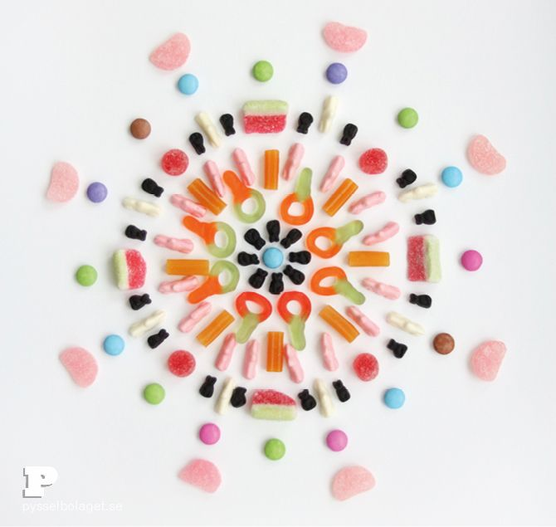
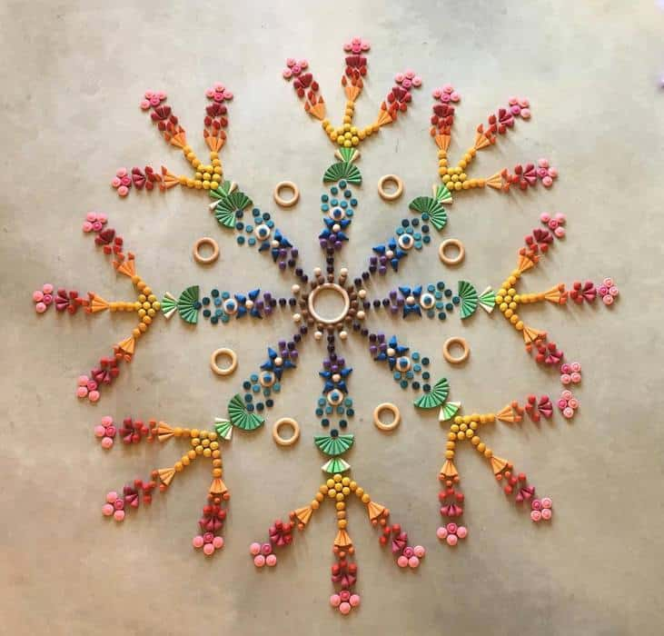
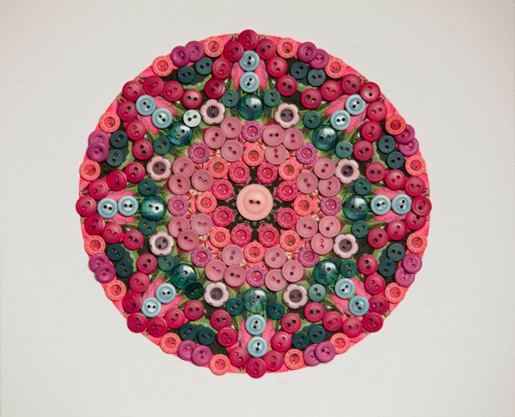
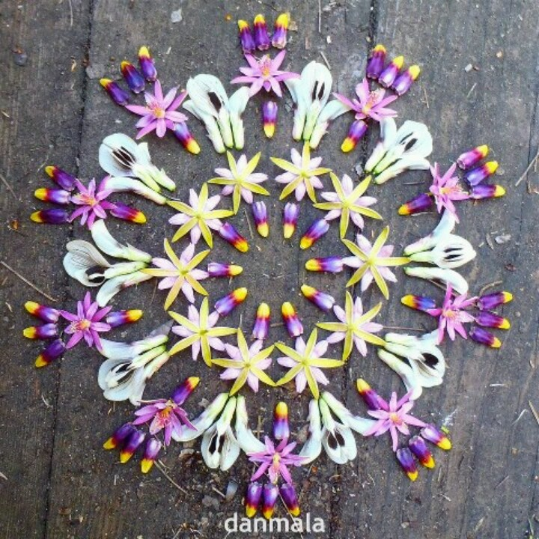
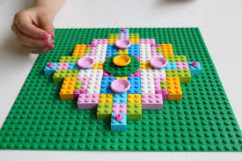
IZZiv 2: Izdelaj mandalo iz naključnih materialov./ KIHÍVÁS 2: Készíts mandalát véletlenszerű anyagokból.
Kaj je mandala?
To je starodavni duhovni simbol, ki ga pogosto uporabljajo v umetnostni terapiji in kot obliko meditacije za umiritev. V somerni popolnosti kroga se skriva nekaj, kar nas še lažje napelje k ustvarjanju. /
A mandalával való gyógyítás a regeneráció egyik legjobb eszköze, amit nyugtató hatása mellett a szervezet öngyógyító képességének beindításával érhetünk el, ezen felül megnövelhetjük vele az agy kapacitását, ezáltal fejleszthetjük tanulási képességünket is.
A mandalák képesek ezen felül megnövelni az emberek energiaszintjét.
NE POZABI FOTOGRAFIRATI!/NE FELEDD LEFOTÓZNI!

Slide 21
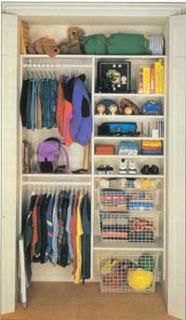
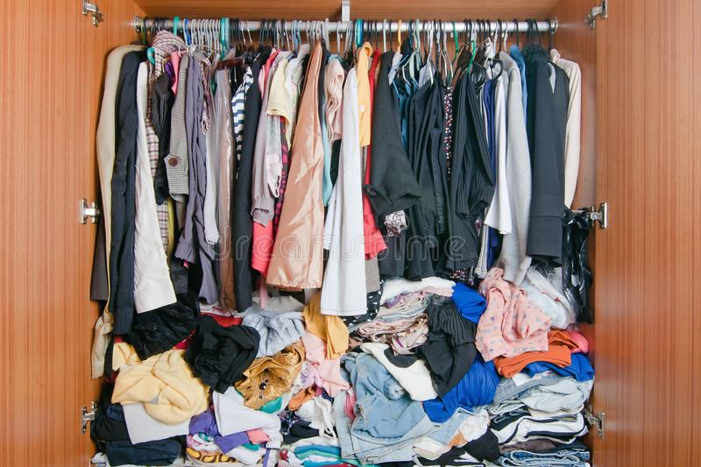
IZZIV 3: Pospravi enega izmed svojih najbolj razmetanih predalov ali omaro z oblačili. kihívás 3: Pakold el az egyik legzsúfoltabb fiókodat vagy szekrényedet. (Oblačil, ki jih ne potrebuješ več nikar ne zavrzi. Lahko jih podariš Rdečemu križu ali Karitasu – tudi menjava oblačil pripomore k zmanjšanemu onesnaževanju.) /(Azokat a ruhákat, amelyekre már nincs szükséged, ne dobd ki. Eladományozhatod a Vöröskeresztnek vagy a Karitasnak - a ruhák újrahasznosítása szintén hozzájárul a szennyezés csökkentéséhez.)
NE POZABI FOTOGRAFIRATI!/
NE FELEDD LEFOTÓZNI!

Slide 22
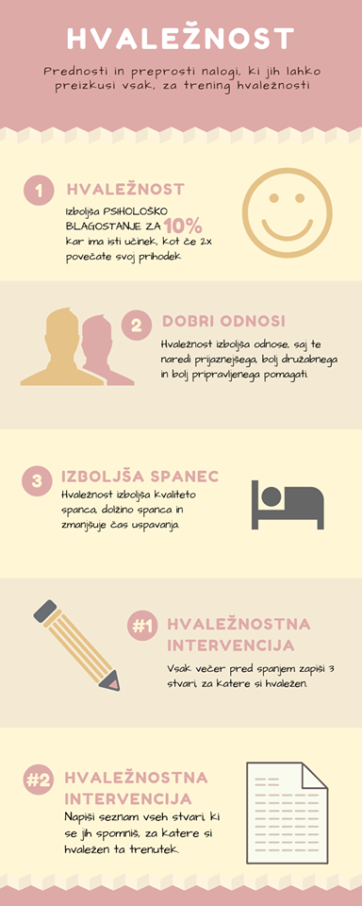
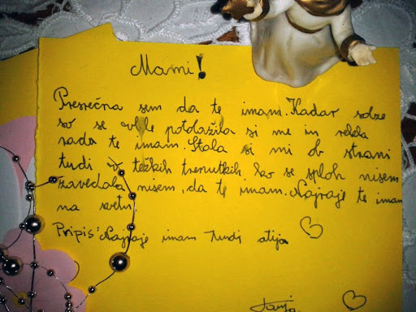
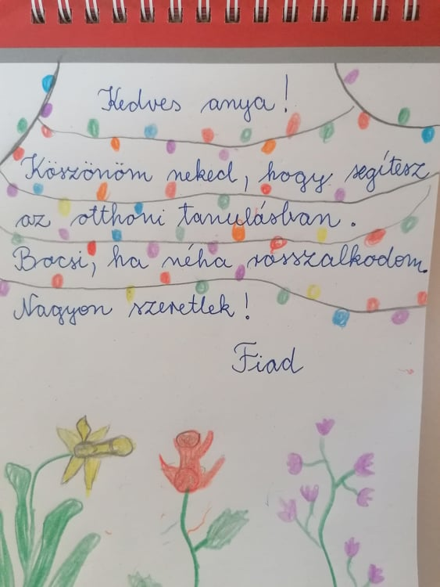
IZZIV 4: Napiši pismo hvaležnosti enemu od svojih bližnjih. KIHÍVÁS 4 Írj köszönőlevet szeretteidnek.

Slide 23
ZA KONEC SE RAZMIGAJ/VÉGÜL EGY KIS MOZGÁS

Slide 24
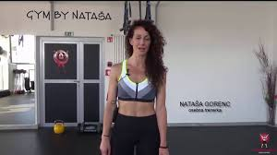
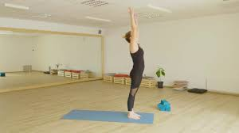
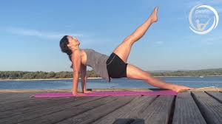
NE POZABI FOTOGRAFIRATI!
NE FELEDD LEFOTÓZNI!
Izvedi enega izmed predlaganih programov za popoln zaključek dneva. K sodelovanju povabi svoje domače. Ne goljufaj! /A nap tökéletes befejezéséhez végezd el az egyik javasolt programot. Hívd meg a családtagjaidat is. Ne csalj!
7-minutni trening za celo telo/
7-perces gyakorlat az egész testnek
Joga za začetnike/
Jóga kezdőknek
Z vadbo nadaljuj tudi v naslednjih dneh!/Folytasd a testmozgást az elkövetkező napokban is!
Tabata vadba/
Tabata gyakorlat
Vaje za raven trebuh/
Hasizom gyakorlatok
Pilates vadba/
Pilátes

Slide 25
METULJ/PILLANGÓ
POTREBUJEMO:/HASZNÁLUNK:
BEL PAPIR/FEHÉR PAPÍR
SVINČNIK/CERUZA
ŠKARJE/OLLÓ
LEPILO/RAGASZTÓ
ŽICO/DRÓT
LESENO PALICO/FAPÁLCIKA
BARVICE (FLOMASTRE, BARVNI PAPIR …)/SZÍNEZŐK (FILCTOLL, SZÍNES PAPÍR)
Za konec še čudovita idejo za prekrasen izdelek/
Végül egy csodálatos ötlet egy gyönyörű termékhez
Povežimo se in stopimo skupaj!/ Csatlakozzunk és álljunk össze!
Povej prijatelju, da misliš nanj, da mu želiš le najboljše in da mu pošiljaš upanje./Mondd el a barátodnak, hogy gondolsz rá, hogy csak a legjobbat kívánod neki, és hogy a reményt sose adja föl.
Povej to celemu svetu./Mond el ezt az egész világnak.
Kako?/Hogyan?
Pošlji v svet metulja upanja./Küldj a világba reménypillangót.
Metulj na tvojem oknu ali balkonu bo pozdravil in razveselil tvoje prijatelje, znance, sošolce, učitelje in cel svet!/Az ablakon vagy az erkélyen található pillangó üdvözli és felvídítja barátaid, ismerőseid, osztálytársaid, tanáraid és az egész világot!
Prinesel jim bo upanje in tvoje pozdrave! Si za?/
Legyen a remény és az üdvözlet jelképe. Benne vagy?
SKUPAJ ZMOREMO!/EGYÜTT MEG TUDJUK CSINÁLNI!
Tudi na filmčku! /A kisfilmen is! https://gopro.com/v/RoRndB0JMmVeo

Slide 26
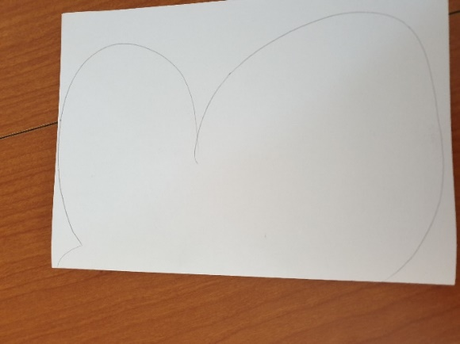
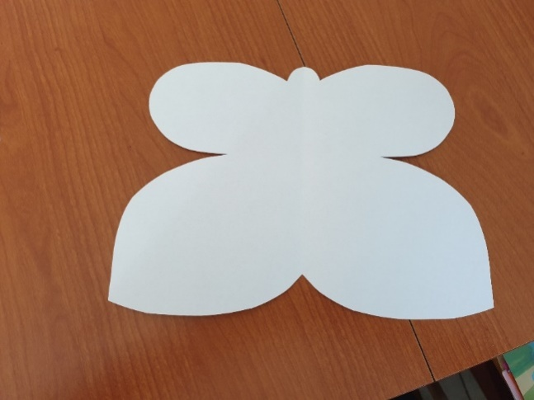
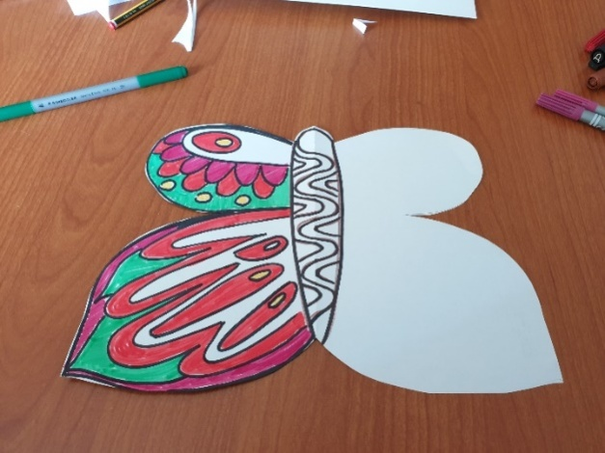
1. KORAK/1. LÉPÉS
Papir prepognemo. Nanj narišemo obliko polovice metulja in izrežemo. /
A papírt felénél hajtsd össze. Rajzolj rá egy fél pillangó alakját és vágd ki.
2. KORAK/2. LÉPÉS
Papir razgrnemo in na obeh straneh pobarvamo/ okrasimo metulja./
A papírt nyisd ki, és mindkét oldalára színezd / díszítsd ki a pillangódat.

Slide 27
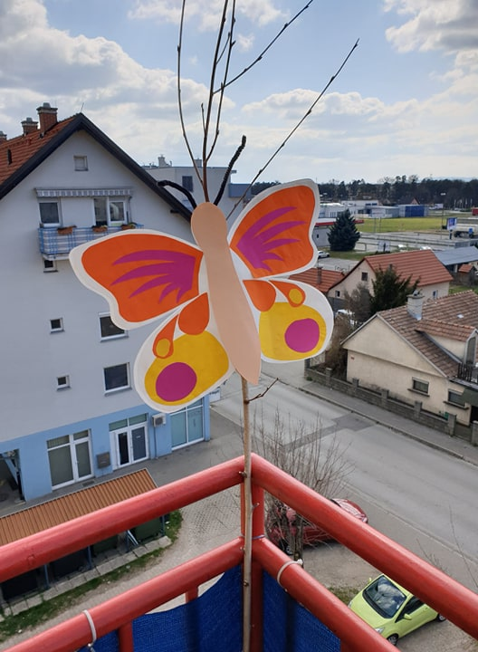
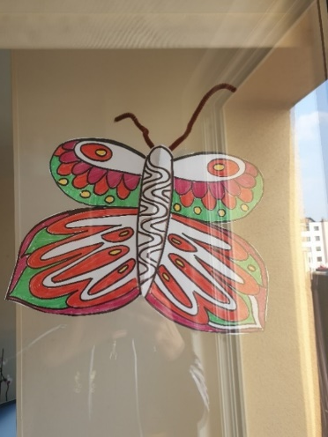
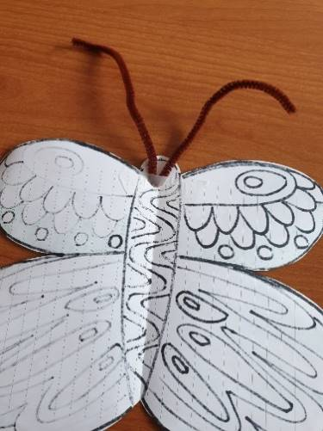
3. KORAK/3. LÉPÉS Prilepimo tipalke. /Rögzítjük a csápjait.
4. KORAK/4. LÉPÉS
Metulja pritrdimo na okno, kjer ga bodo videli vsi./
Helyezd a pillangót az ablakra, ahol mindenki meg fogja csodálni.
Metulj POZDRAVLJA PRIJATELJE, ZNANCE, SOŠOLCE, UČITELJE, VSE/
A pillangó ÜDVÖZLI A BARÁTOKAT, ISMERŐSÖKET, OSZTÁLYTÁRSAKAT, TANÁROKAT, MINDENKIT.
Sporoča : JAZ SEM DOBRO, BODI ZDRAV, OSTANI DOMA./
Üzeni: JÓL VAGYOK, LÉGY EGÉSZSÉGES, MARADJ OTTHON.

Slide 28
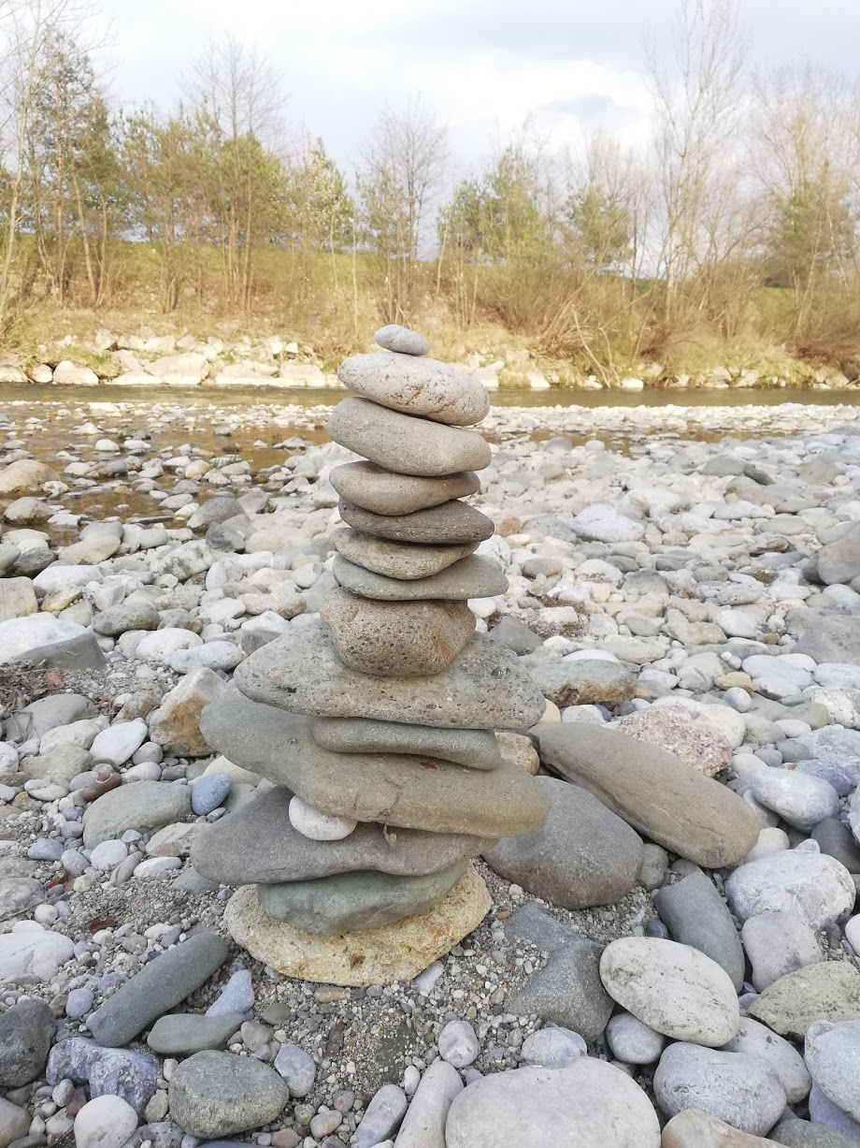
Upam, da so ti bile aktivnosti zanimive in dopoldne prijetno!/Remélem, hogy tetszettek a tevékenységek, és hogy sikerült eltöltened egy kellemes délelőttöt!
NE POZABI!/NE FELEDD!
Vse nastale fotografije pošlji razredniku/razredničarki na e-naslov./Az összes fényképet, amit készítettél, küld el az osztályfőnököd íméljére.

